Slide 1
中国セメント業界の低炭素技術の進展
劉 憲兵 (Xianbing Liu)
ジョイント・リサーチリーダー
気候変動とエネルギー領域
(公財)地球環境戦略研究機関

Slide 2
プレゼンテーションの内容
背景
セメント業の低炭素技術普及状況
セメント企業の全国ETSに対する反応
日本からの技術移転事例

Slide 3
背景：過去の関連研究活動
イ）コベネフィットの視点からの低炭素技術移転の事例調査（2014年度、廃熱回収発電技術、CKKシステム）
ア）北東アジアにおける低炭素技術普及促進に関する政策研究（2014-2016年度、セメント業は主要な対象業種の一つ）
ウ）中国全国炭素排出量取引制度に関する調査研究（2016年度、セメント業を対象）

Slide 4
中国セメント生産量の推移・予測
プラトー期
減少期
急増期
出所：中国セメント協会からの統計データ・予測

Slide 5
中国セメント業の構造的な変化(NSPキルン)
10.0%
80.0%
10.0%
27.0%
39.2%
33.8%
2.1%
57.6%
34.0%
6.3%
3.5%
63.4%
32.5%
0.5%
出所：中国セメント協会からの統計データ・予測

Slide 6
中国セメント業が直面する課題
過剰な生産能力
産業集約度が低い
低い・不安定な市場価格
収益性が低い・不安定
出所：デジタルセメントネット

Slide 7
セメント業の低炭素技術の普及状況
コード | 技術区分 | プロセス | 技術名 | 2014年普及率(％)
T01 | エネルギー効率改善 | 原材料、燃料の準備 | 原材料調合用垂直ミル | 63.6
T02 |  |  | 原材料調合用ローラープレス研削システム | 1.5
T03 |  |  | 石炭準備用垂直ミル | 38.2
T04 |  | クリンカー生産 | 効率的な予熱および予備焼成システム | 12.5
T05 |  |  | 効率的な微粉炭バーナー | 48.5
T06 |  |  | 富化された酸素燃焼技術 | 1.0
T07 |  |  | 第四世代のクリンカーグレータークーラー | 20
T08 |  |  | 効率的な断熱材 | 30
T09 |  |  | 廃熱回収発電 | 75.5
T10 |  | セメント研削 | セメント研削用ボールミルおよびローラープレス研削 | 37.8
T11 |  |  | セメント研削用垂直ミル | 1.8
T12 |  |  | セメント研削助剤 | 80.3
T13 |  | 全過程 | モーターシステム周波数制御の改造 | 84.4
T14 |  |  | 省エネルギー管理・最適化システム | 3.5
T15 | 代替燃料、原材料 |  | 代替燃料 | 1.7
T16 |  |  | 代替原料（炭化物スラグ） | 4.0
出所：中国セメント協会からの調査統計データ

Slide 8
技術普及シミュレーション結果例
廃熱回収発電技術
省エネルギー管理・最適化システム
出典：Liu et al. (2016), Energy 106: 73-86.

Slide 9
セメント業の炭素削減ポテンシャルの推定結果
技術的な
削減ポテンシャル：
およそ10%
出典：Liu et al. (2017), Applied Energy 185, 671-686.

Slide 10
セメント業の炭素削減コスト
出典：Liu et al. (2017), Applied Energy 185, 671-686.

Slide 11
日本からの技術移転事例紹介：廃熱回収発電
❏NEDOモデル事業として、中国Conchセメント社寧国工場で初導入、１９９８年３月稼働
❏川崎重工の技術・設備
❏4,000 t/dのキリンに配置、容量：6.48 MW
❏Conchセメントと川崎重工共同で自社工場に導入拡大
❏２００５年１月までに１８のキリンにWHRの１０セットを設置
❏総容量：１６３MW
❏２００６－０９年間に3つの合弁会社を設立
❏２０１６年末までに中国国内の２３省・市に２０７セットを導入した
❏更に、アジアに９の途上国で２３セットを普及できた
❏合わせて、年間発電量：194億kWh、CO2削減：１,７９４万ドン

Slide 12
日本からの技術移転事例紹介：CKKシステムの特徴
技術の特徴：ア）すべての家庭ごみに適応、分別や粉砕には不要。イ）ごみピットは密閉され、負圧状態で臭気物質を制御できる。ウ）浸出液をガス化炉またはキルンに完全に分解。エ）ダイオキシンは完全に分解、EU2000標準よりもずっと以下。

Slide 13
日本からの技術移転事例紹介：CKKシステムの普及
✎CKKの第1号は2008年10月に建設開始、2010年4月に操業開始
✎Conch銅陵工場に設置
✎設計処理能力：600トン/日、初期：300トン/日
✎運用コスト：70元/トン、総コスト：220元/トン
✎初期投資の多様化：セメント会社、地方政府
✎更なる拡大のポテンシャルは高い
✎問題点：EIAの審査は厳しい、廃棄物と汚泥の供給不足、東北地域のセメント工場は冬季に操業停止等
✎2013年後半から安定的に運用、およそ310トン/日を処理
✎貴州、広東、湖南、安徽、広西、四川、雲南、重慶等に普及中
✎2014年末の時点で16プロジェクト（能力：3600トン/日）を稼働、建設又は許可

Slide 14
KHI・コンチセメントの成功した協力モデル
先進的な技術
不完全な現地化
地元製品の氾濫
可能な限り少ない技術を提供
類似の技術を持つパートナー
ビジネスの撤退
川重の先進的な技術
合弁会社を設立
完全な現地化
技術を全面的な
提供
持続可能な利益
コンチ：ニーズに合わせ
技術開発
ニーズを開発

Slide 15
中国国内家庭ごみの共処理技術-代替燃料
ごみの前処理
RDF貯蔵・供給設備
セメント工場の交流
ごみ処理場の紹介
ごみの前処理
分別された不燃物
プロセスの紹介
セメント工場の交流
華新セメントの技術
中国葛洲壩集団の技術

Slide 16
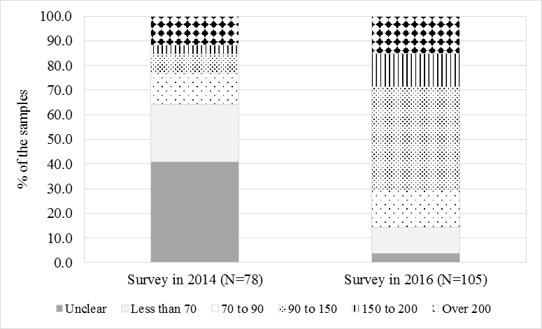
ETSの導入によるセメント企業の炭素管理改善
出典：Liu and Fan (2018), Energy Policy 112, 141-151.

Slide 17
セメント企業の炭素市場価格の予測
出典：Liu and Fan (2018), Energy Policy 112, 141-151.

Slide 18
IGES Climate is on Twitter
Please follow: @IGES_Climate_EN
@IGES_Climate_JP

